Slide 1
МЕДИЦИНСКИ УНИВЕРСИТЕТ-ПЛЕВЕН
ФАКУЛТЕТ ОБЩЕСТВЕНО ЗДРАВЕ
КАТЕДРА „ОБЩЕСТВЕНОЗДРАВНИ НАУКИ“
Лекция №3
МЕДИКО-СОЦИАЛНИ АСПЕКТИ НА РАЖДАЕМОСТТА И ПЛОДОВИТОСТТА
Проф. д-р Силвия Янкуловска, дмн
1

Slide 2
ОСНОВНИ ПОНЯТИЯ

Slide 3
Брутен коефициент за раждаемост (Crude Birth rate) – общ интензивен показател, измерващ честотата на живородените на 1000 души от населението. брой живородени деца
Р = х 1000 средногодишен брой население*
* полусума от броя на населението към 31.12 в предходната година и годината, за която се изчислява показателят

Slide 4
Живородено дете - “всеки продукт от зачатие, изтласнат или изваден от тялото на майката, независимо от продължителността на бременността, който след такова отделяне диша или показва други признаци на живот като сърцебиене, пулсация на пъпната връв или ясно изразено съкращение на волеви мускули, независимо от това дали пъпната връв е прерязана или плацентата е прикрепена” (МКБ-10).

Slide 5
Скала за оценка на раждаемостта ниска - под 15‰ средна - 15-25‰ висока - над 25‰

Slide 6
Основен недостатък на брутния коефициент за раждаемост – силна зависимост от възрастовата структура на населението.

Slide 7
Коефициенти за плодовитост

Slide 8
Обща плодовитост
Общ интензивен показател брой живородени деца
ОП = х 1000 средногод. брой жени 15-49 г.
Раждаемост / Обща плодовитост = 1 / 4

Slide 9
Повъзрастова плодовитост
Специфичен интензивен показател брой живородени от жени в определена възраст
ПП = х 1000 средногод. брой жени в същата възраст

Slide 10
Разлика между специфични интензивни показатели и пропорции (отн. дялове)
Специфичен интензивен показател за повъзрастова плодовитост при 15-19 г. жени
Живородени от майки на възраст 15-19 г.
СИП = х 1000
Средногод. брой жени на същата възраст
Живородени от 25-29 г. жени
СИП = ---------------------------- х 10^{n}
Средногод. население
Пропорция (относ. дял) на живородените от майки на възраст 15-19 г.
Живородени от майки на възраст 15-19 г.
Отн. дял = х 100
Общ брой живородени през годината

Slide 11
Средни величини - използват се при социологически проучвания на раждаемостта – напр., среден фактически, идеален, планиран или очакван брой деца.
Чрез средни величини се изразяват също специфичните показатели за оценка на възпроизводството на населението, СППЖ и др.

Slide 12
Специфични показатели за оценка на възпроизводството на населението

Slide 13
Сумарна плодовитост - среден брой живи деца, които би родила една жена през целия й плодовит период, ако повъзрастовата плодовитост се запази такава, каквато е в момента.
За стационарно възпроизводство на населението трябва да бъде 2,3-2,5 брой живородени деца на една жена, за да се компенсират двойките, които не се възпроизвеждат.
В България:
Общо – 1,52
градове – 1,44
села – 1,78

Slide 14
Изчисление на сумарната плодовитост
Възрастова група | Повъзрастова плодовитост
15 – 19 | А | х 5
20 – 24 | Б | х 5
25 – 29 | В | х 5
30 – 34 | Г | х 5
35 – 39 | Д | х 5
40 – 44 | Е | х 5
45 - 49 | Ж | х 5
+
––––––––––
1000

Slide 15
Бруто-коефициент за възпроизводство - среден брой момичета, които би родила една жена през целия й плодовит период, ако повъзрастовата плодовитост се запази такава, каквато е в момента.
Изчисление:
СУМАРНА ПЛОДОВИТОСТ х относ. дял на живородени момичета

Slide 16
Нето-коефициент за възпроизводство – среден брой момичета, които би родила една жена през целия й плодовит период, ако повъзрастовата плодовитост и смъртност при жените се запазят такива, каквито са в момента.
НК определя типа на възпроизводство:
НК > 1,0 - разширено
НК = 1,0 - стационарно
НК < 1.0 - стеснено

Slide 17
РАЖДАЕМОСТТА В СВЕТА

Slide 18
В развитите страни се очертава ясно изразена тенденция към снижение на раждаемостта и сумарната плодовитост.
В развиващите се страни също има тенденция към снижение, но то е все още с бавни темпове и естественият прираст в тези страни е доста висок.

Slide 19
Различието между най-високото и най-ниското ниво на раждаемост и сумарна плодовитост в света е 4-5 пъти.

Slide 20
СУМАРНА ПЛОДОВИТОСТ В СВЕТА 2017 Г.
(данни на Световната банка)
Групи страни по БНП | СП - 2017
Висок доход | 1,6
Доход по-висок от средния | 1,9
Среден доход | 2,3
Доход по-нисък от средния | 2,7
Нисък доход | 4,6

Slide 21
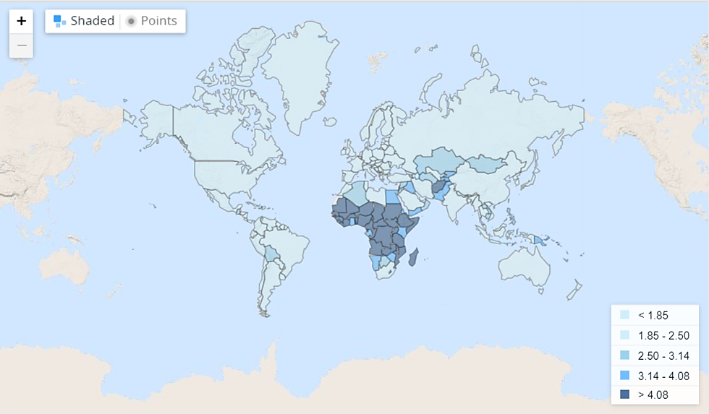
СУМАРНА ПЛОДОВИТОСТ ЗА 2018 г.

Slide 22
НАЙ-ВИСОКА И НАЙ-НИСКА СУМАРНА ПЛОДОВИТОСТ
(данни на Световната банка – 2017 г.)
Страни с най-ниска СП |  | Страни с най-висока СП
Хонг Конг, Корея | 1,1 | Нигер | 7,0
Макао | 1,2 | Сомалия | 6,2
Италия, Испания, Кипър | 1,3 | Мали, Конго | 6,0
Гърция, Полша, Япония | 1,4 | Чад | 5,8
България, Австрия, Финландия, Канада, Унгария. Словакия, Швейцария | 1,5 | Ангола | 5,6
Германия, Румъния, Словения | 1,6 | Нигерия, Бурунди | 5,5
Белгия, Нидерландия, Норвегия | 1,7 | Буркина Фасо | 5,3

Slide 23
РАЖДАЕМОСТ В ЕВРОПА

Slide 24
Коефициентът на раждаемост общо за ЕС-28 през 2018 г. е 9,7‰ (Евростат).
С най-високо ниво: Ирландия (12.5‰), Швеция (11.4‰), Франция (11.3‰), Обединеното кралство (11.0‰)
С най-ниско ниво: Италия (7.3‰), Испания (7.9‰), Гърция (8.1‰), Португалия (8.5‰), Финландия (8.6‰),
България (8.9‰), Хърватска (9.0‰)

Slide 25
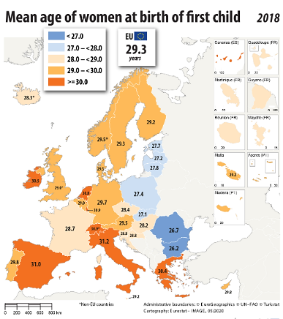
СРЕДНА ВЪЗРАСТ НА РАЖДАНЕ НА ПЪРВО ДЕТЕ В ЕВРОПА ЗА 2018 г.

Slide 26
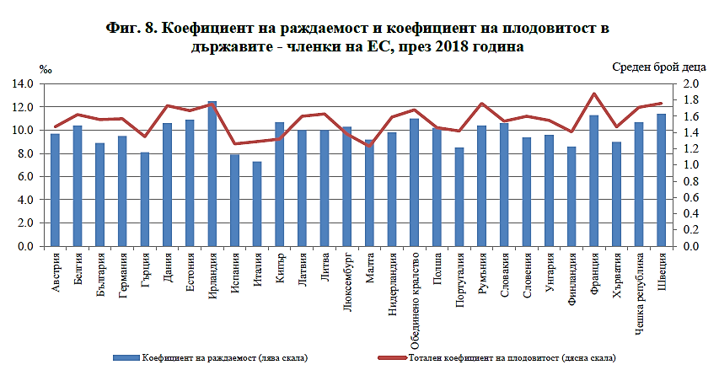

Slide 27
РАЖДАЕМОСТ В БЪЛГАРИЯ

Slide 28

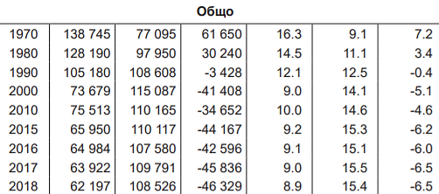
Раждаемост, смъртност и естествен прираст
в България 1970 - 2018 г.

Slide 29
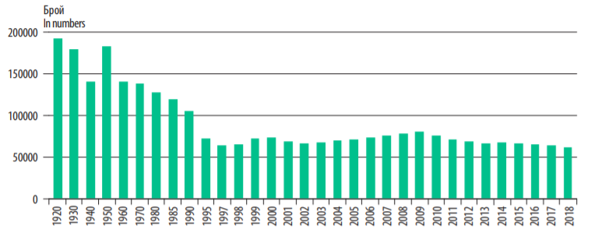
Живородени деца в България през периода
1920 - 2018 г.

Slide 30
Нивото на раждаемостта в градовете и селата се различават съществено (2018 г. в градовете 9,1‰, в селата – 8,3‰).

Slide 31
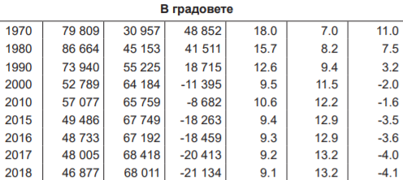
Раждаемост, смъртност и естествен прираст
в България 1970 - 2018 г.

Slide 32
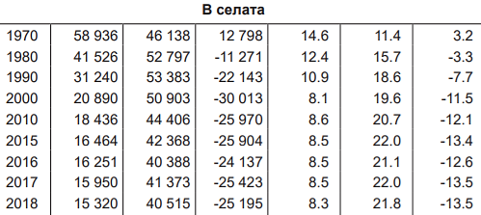
Раждаемост, смъртност и естествен прираст
в България 1970 - 2018 г.

Slide 33
Наблюдават се териториални различия в нивото на раждаемостта по области:
- най-висока в Сливен - 12.0‰, София (столица) и Ямбол - по 9.8‰;
- най-ниска в Смолян - 6.3‰, Габрово и Видин - по 6.8‰.

Slide 34
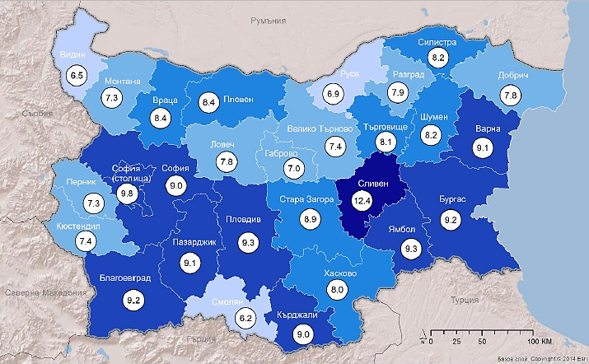
КОЕФИЦИЕНТ НА РАЖДАЕМОСТ ПО ОБЛАСТИ 2019 г.

Slide 35
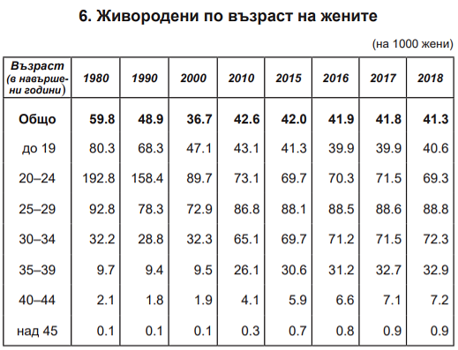

Slide 36
Повъзрастовата плодовитост има характерен вид за страни с ориентация към малодетно семейство - най-висока е във възрастта 25-29 г., следвана от 30-34 г., 20-24 г. и 15-19 г.

Slide 37
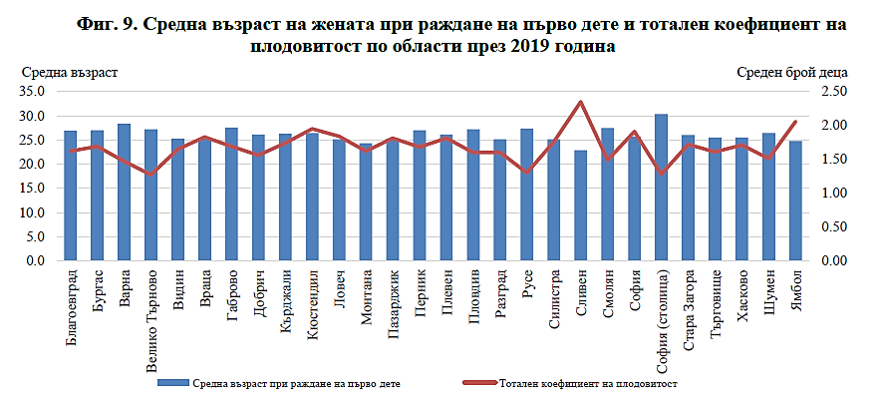

Slide 38
Повъзрастовата плодовитост при 15-19 г. в България е значително по-висока в сравнение с другите развити европейски страни.

Slide 39
% ЖИВОРОДЕНИ ОТ МАЙКИ ПОД 20 ГОДИШНА ВЪЗРАСТ В ИЗБРАНИ ЕВРОПЕЙСКИ СТРАНИ

Slide 40
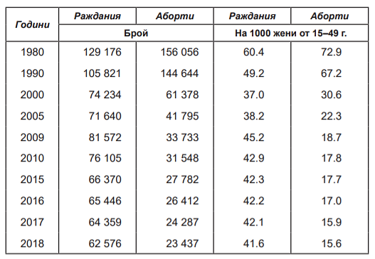
Общата плодовитост и абортите имат тенденция към снижение

Slide 41
Макар и с тенденция към намаляване, честотата на абортите е все още висока в сравнение с развитите европейски страни – на 1000 раждания у нас се падат 375 аборта.

Slide 42
От 1991 г. се наблюдава трайна тенденция на увеличаване на извънбрачните раждания. Техният относителен дял нараства от 18.5% през 1992 г. на 42.0% през 2001 г. и на 58.6% през 2018 година.
Относителният дял на извънбрачните раждания в селата (65.0%) е по-висок от този в градовете (56.5%).
За 78.8% от извънбрачните раждания има данни за бащата, което означава, че тези деца се отглеждат в семейна среда от родители, живеещи в съжителство без брак.

